Slide 1
Kassaflödesanalys - kapitel 11
3 maj 2021
Gustav Johed
KTH

Slide 2
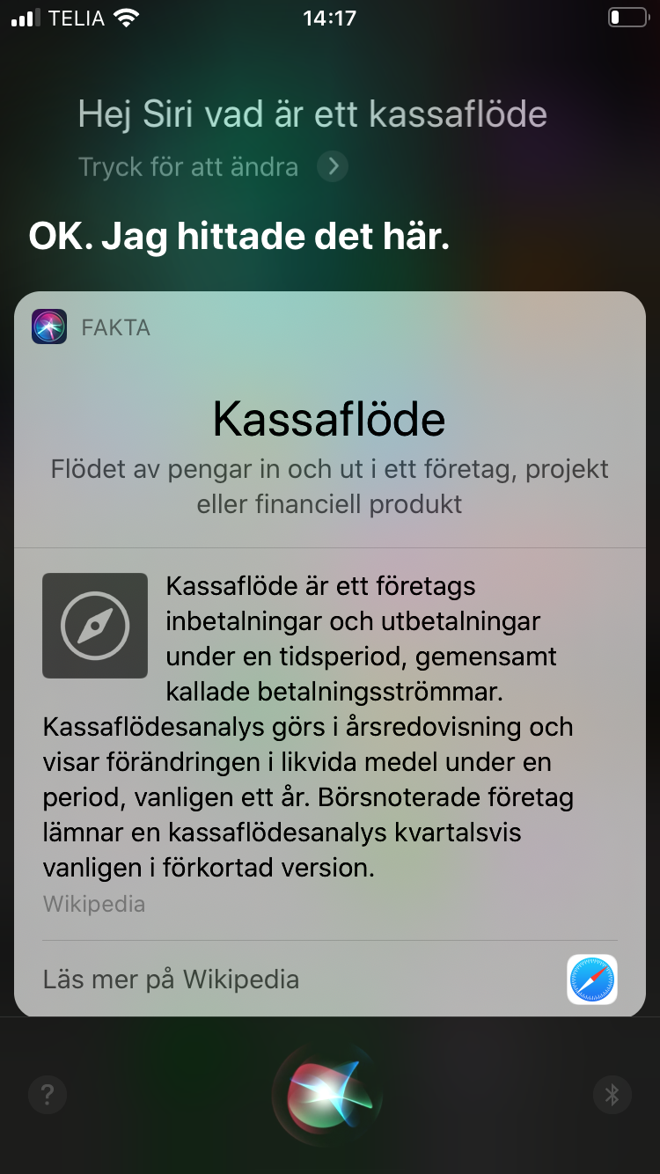

Slide 3
Vad handlar denna föreläsning om?
Kassaflödesanalysen visar företagets betalningsflöden. Betalningar är affärshändelser och bokförs därför löpande men de syns inte i resultaträkningen däremot i kassan (balansräkningen). Precis som resultaträkningen visar kassaflödesanalysen ett mått av företagets prestation. Kassaflödesanalysen visar de faktiska konsekvenserna av en verksamhets betalningar, oberoende av hur en affärshändelse redovisas i resultaträkningen.
Täcker kapitel 11
Se sista PPT för rekommenderade uppgifter.

Slide 4
Idag
Upprätta en kassaflödesanalys utifrån en resultaträkning och information från en balansräkning.
Ni får hela resultaträkningen men informationen från balansräkningen ger jag er löpande.
Avsluta med att se vilken information vi kan utläsa om företaget från en kassaflödesanalys.

Slide 5
Vad skall ni kunna från kapitel 11?
Kunna:
förståelse för vad som utgör kassaflöden
hur och varför vi upprättar en kassaflödesanalys.
hur justeringar görs t.ex. hur posten ”Försäljning” görs till en inbetalning.
en ökning av kundfodringar minskar kassaflödet.
varför en ökning av leverantörsskulder är positivt för kassaflödet?

Slide 6
Kom ihåg
Skillnad mellan resultat och kassaflöde till följd utav:
periodiseringar (t.ex. avskrivningar)
matchningar (t.ex. avskrivningar, KSV.)
Då RR innehåller periodiseringar och matchningar (osv.) kan inte RR användas för att utläsa kassaflöde: dock en utgångspunkt.

Slide 7
Om kassaflödesanalys
Skall enl. ÅRL 2 kap. ingå i årsredovisning per helår –för s.k. ”större företag” (50-40-80).
Normgivning t.ex. IAS 7 och K3 kapitel 7.
Används i stor utsträckning internt – del i likviditetsplaneringen.
Används i stor utsträckning externt – del i utvärderingen av företaget.

Slide 8
Kassaflödesanalysen
Utgår från företagets resultat (intäkter och kostnader).
Resultatet görs om till pengaflöden för perioden (inbetalningar – utbetalningar), till det behövs också balansräkningen.
Två huvudsakliga varianter direkt eller indirekt.

Slide 9
Indirekt kassaflöde – indirekt via resultat
Resultaträkning år 2 |  |  | Kassaflöden år 2
Försäljning | 175 000 |  | Försäljning | 175 000
Minskat med kostnader: |  |  | Minskat med kostnader:
Kostnad sålda varor | -154 000 |  | Kostnad sålda varor | -154 000
Service | -15 000 |  | Service | -15 000
Avskrivning | -20 000
Förlust | -14 000 |  | Kassaflöden | 6 000
Här: Förlust + Avskrivningar = Årets kassaflöde

Slide 10
Resultaträkning Holmströms 20x2

Slide 11
Vad kan vi säga om företaget?
Om bolaget ansöker om ett lån räcker då RR till för att avgöra om de är kreditvärdiga?
I en kf.-analys vill vi spegla hur mycket den dagliga verksamheten får in, hur mycket som har investerats för att kunna driva verksamheten och hur detta har finansierats:
Den löpande verksamheten.
Investeringsverksamheten.
Finansieringsverksamheten.

Slide 12
Uppdelning av kassaflöden
Löpande
+ Inbetalningar från kunder
- Utbetalningar till leverantörer, anställda osv
Säljer och får betalt för anläggningstillgångar
Köper och betalar för anläggningstillgångar
Finansiering
+Nya lån
- Utdelning
Investering
+Nyemissioner
- Återbetalning av lån
= Förändring av likvida medel

Slide 13
Från RR (indirek) till KF

Slide 14
Resultaträkning Holmströms 20x2
Utgångspunkten är resultaträkningen:
justeras till rena kassaflöden
för det behövs balansräkningen
klassificeras till tre delar
Försäljning | 19300
Kostnad såld vara | -16990
Löner | -800
Övrigt | -1100
Avskrivningar | -40
Rörelseresultat | 370
Ränteintäkter | 14
Räntekostnader | -25
Skatt | -101
Årets resultat | 258

Slide 15
Steg 1: Löpande verksamhet exkl. rörelsekapital
Kf. analys
+258
+40
= +298
Post i RR
Årets resultat
Avskrivningar
+298 = Kf. från löpande verksamhet före förändring i rörelsekapital

Slide 16
Justerade poster - kvar att ta hänsyn till
Resultaträkning
Kassaflödesanalys
Försäljning => kundfordringar
Ksv. =>Lager och lev. skulder
Försäljning | 19300
Kostnad såld vara | -16990
Löner | -800
Övrigt | -1100
Avskrivningar | -40
Rörelseresultat | 370
Ränteintäkter | 14
Räntekostnader | -25
Skatt | -101
Årets resultat | 258

Slide 17
En delsummering
Vi har justerat för avskrivningarna, dvs. kostnad som inte innebär en utbetalning.
Det återstår poster som är påverkade av bokföringsmässiga principer.
Från resultaträkningen skall försäljning och kostnad såld vara justeras,
Dessa justeras genom kundfordringar, lager och leverantörsskulder. dvs. rörelsekapitalet.

Slide 18
Justering av kundfordringar
Info. från BR.
Kundfordringar 1/1
Kundfordringar 31/12
Förändring
Justering
1470 (fått inbetalt)
1610 (inte fått inbetalt)
= -140

Slide 19
Vanliga felsteg
Förvirring kring tecknet: kundfordringar ökat men minus i kassaflödesanalysen:
Tänk: vad har hänt i företaget?
Sålt produkt men ännu inte fått betalt.
Förvirring kring tecknet: kundfordringar minskat men plus i kassaflödesanalysen:
Tänk: vad har hänt i företaget?
Fått en inbetalning av kund från produkt som försålts i annan period.

Slide 20
Förståelse av ”-140”
Kundfordringarna har ökat med 140 gör att inbetalningarna (från kund) har blivit 140 lägre än om förändringen i kundfordringar varit 0.
Företaget har bundit pengar i rörelsen.
Om kundfordringarna minskar under året frigörs pengar i rörelsen.

Slide 21
Justering av lager
Info. från BR.
Lager 1/1 2002
Lager 31/12 2002
Förändring
Justering
800
-770
+30

Slide 22
Förståelse av ” +30”
Lagret har minskat med 30 under året och därmed omvandlat lager till kontanter.
Om lagret minskar frigörs pengar för rörelsen (+) i kassaflödesanalysen.
Företaget har sålt av det som fanns på lagret (ingående balans) dock inte allt som köpts/tillverkats under året (utgående balans).
Ökar lagret binds kapital i rörelsen (-) i kassaflödesanalysen.

Slide 23
Justering för leverantörsskulder
Info. från BR.
Lev.skulder 1/1
Lev.skulder 31/12
Kf. från lev.skulder
Justering
1250
1430
+180

Slide 24
Förståelse av ” +180”
Att lev.skulder ökar med 180 betyder att företaget fått varor till ett värde som är 180 högre än vad det betalt för.
Då dessa 180 inte betalts till leverantörer finns 180 till företagets/aktieägarnas förfogande i bolaget.
”Ett räntefritt lån som ökat”.

Slide 25
Hur blir ökade lev.skulder positivt för kf?
Vi kan förbättra kassaflödet genom att öka våra leverantörsskulder.
Till att börja med leverantörsskulder = någon annans kundfordring = någon väntar på våra pengar:
ökade leverantörsskulder kan minska räntebärande skulder
slipper räntebetalningar
få in pengarna snabbare än vi betalar leverantörsskulder

Slide 26
(forts.)
Jmfr. en ICA-butik.
Måndag: köper in för 10:- säljer för 10,5:-
Tisdag: köper in för 10:- säljer för 10,5:-
Onsdag: köper in för 10:- säljer för 10,5:-
Osv.
Grossist får betalt efter 60 dagar – butiken får pengarna samma dag.
- 10,5 x bankränta i 60 dagar för måndag
- osv.

Slide 27
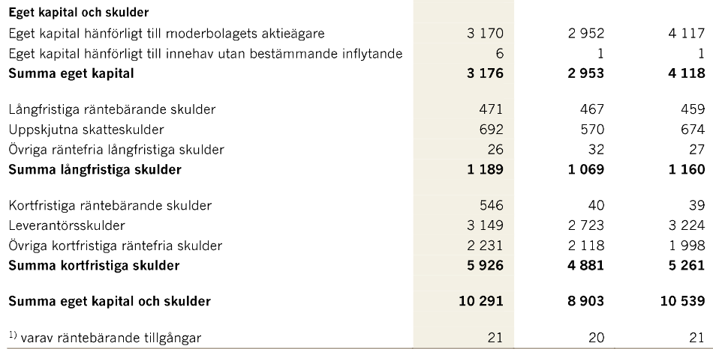
Ur Axfoods delårsrapport 2019

Slide 28
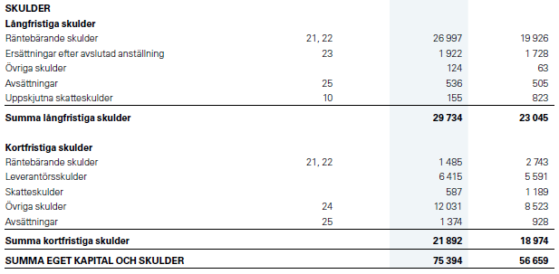
Ur Atlas Copcos årsredovisning

Slide 29
(forts.)
Möjligheten att öka sina leverantörsskulder begränsas av:
bransch
storlek
övriga affärsrelationer
För att en inköp skall bli till en bra affär behöver vi även veta när vi måste betala; ju längre tid innan vi betalar desto bättre.

Slide 30
En summering av kassaflöden för rörelsen
För rörelsen (exkl. rörelsekapital): + 298
Förändring i rörelsekapital: + 70
Summa + 368

Slide 31
Förändring i rörelsekapital (summa)
Kundfodringar=>ökat=>sänker inbetalning från kund = -140.
Lagret=>minskat=>sålt av varor vi köpt och betalt förra året = +30
Lev.skulder=>ökat=>tillgängliga i företaget =+ 180

Slide 32
Kassaflöde från löpande verksamheten (totalt)
+368 betyder att om företaget varken investerat eller förändrat sin finansiering skulle likvida medel ökat med summan.
Men i detta fall har företaget investerat, samt genomfört nyemission om 50, amorterat 50, tagit upp nya lån om 150 samt gjort utdelning om 200.

Slide 33
Investeringsverksamheten
Info. BR & RR
Dator 1/1 2002
Avskrivning
Dator 31/12 2002
=Kf. från investeringar
Justering
0
+ 40
160
200
200 har investerats under året därmed negativt för kassaflödet (-200)

Slide 34
Finansieringsverksamheten
Balansräkning
Nya lån
Nyemission
Amortering av lån
Utdelning
Kf. från fin. verksamheten.
+150
+50
- 50
-200

Slide 35
Sammanställning (LIF)
Kf.löpande verksamhet
Kf.inv.verksamhet
Kf.fin.verksamhet
Årets kf.
+368
-200
- 50
+118

Slide 36
Årets kf. en tolkning
Förändringen av likvida medel (sällan) intressant.
Från rörelsen genererade medel (368) täcker hela investeringsbehovet för året (200).
Självfinansieringsgrad är 1,84.
Kassaflöde från den löpande verksamheten dividerat med investeringar.

Slide 37
Tolkning
Företaget kunde ha ökat utdelning med ytterligare 118:
utan att behöva minska investeringarna.
kunnat betala skulder.
Alternativt med bibehållen utdelning:
investerat 118 i tillgångar för framtiden.
amorterat lån med 118.
Dessa frågor besvarar vi genom att ställa upp en kassaflödesanalys.

Slide 38
Summering
Indirekt dvs. via resultatet få fram kassaflödet.
Delas in i tre olika avdelningar, löpande, investerings –och finansieringsverksamheten.
Självfinansieringsgrad.
Relevanta arbetsuppgifter i faktaboken är 11:1 – 11:6

